Slide 1


操作系统
本学期课程说明
重庆大学 计算机学院 欧阳德强
邮箱：deqiangouyang@cqu.edu.cn

Slide 2

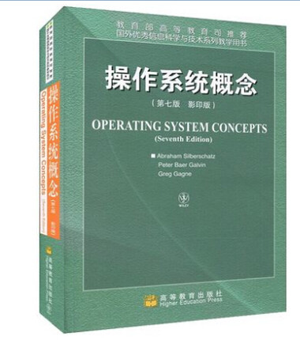
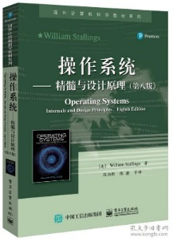
主要教材
当当或京东可购买https://www.ryjiaoyu.com/book/details/52034
《计算机操作系统原理与实践》
何静媛，陈咸彰，谭玉娟，向朝参
ISBN 978-7-115-68353-3
人民邮电出版社
参考教材：
[1] 《操作系统概念》 （第七版 郑叩根 译）
高等教育出版社
[2] 《操作系统――精髓与设计原理》
（第八版 陈向群、陈渝 译） 电子工业出版社

Slide 3

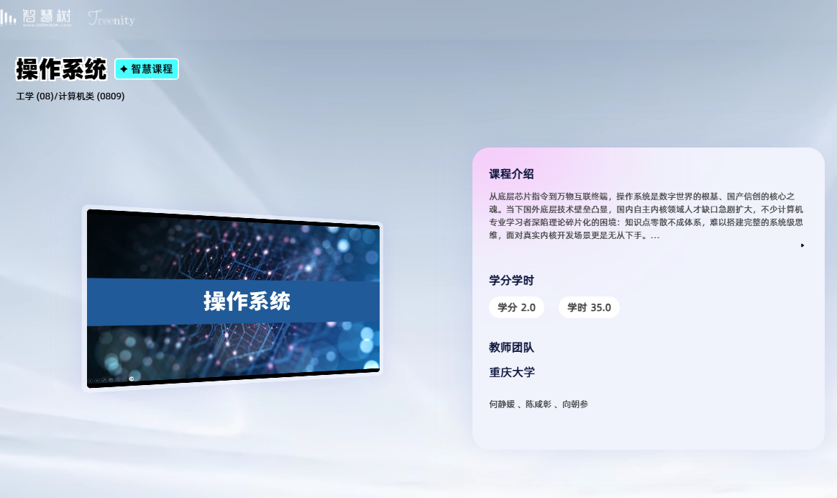
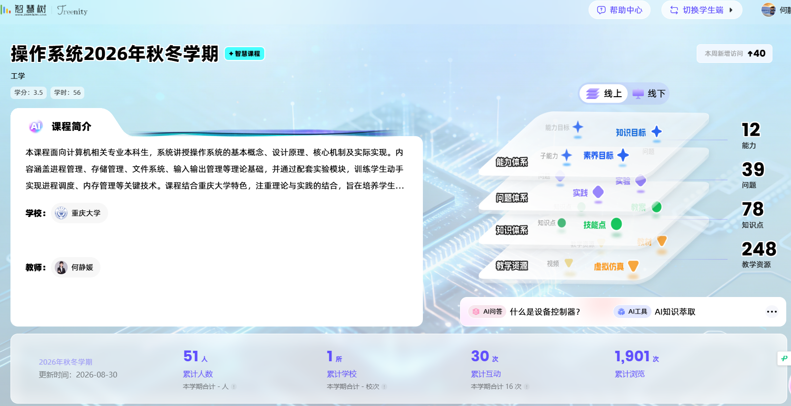
课程线上平台
https://smartcourse.zhihuishu.com/course/index/2033775585095495680?mapVersion=0&scMapUid=2094298559321694208 课程AI工作台
智慧慕课
https://wisdomh5.zhihuishu.com/course/index/1?courseId=1000165832
82视频
570分钟

Slide 4
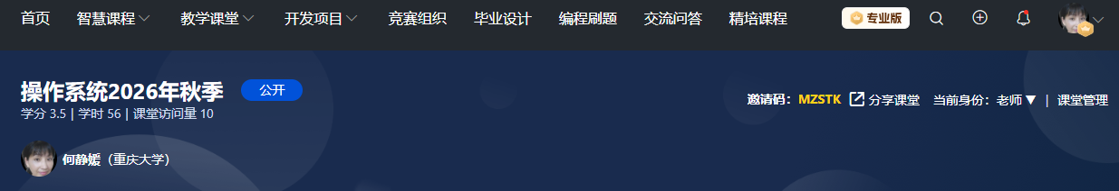
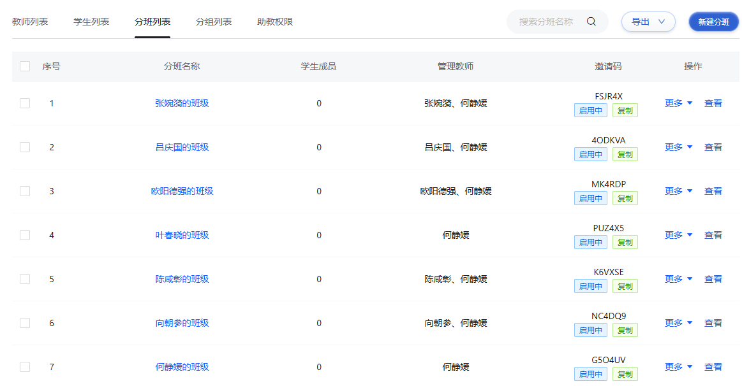
课程实践平台
https://www.educoder.net/classrooms/H2QKR86N/course_group
邀请码：MK4RDP

Slide 5
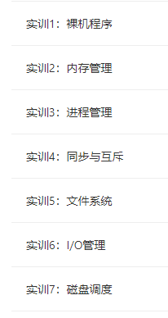
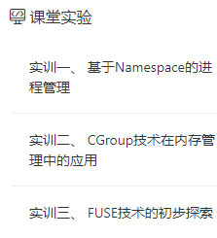
课程实践平台
本学期学生需要完成一组验证型实验和一组设计型实验，实验都在线上进行，每位学生单独完成。教学过程中请每位教师提醒学生按时完成。实验具体内容如下：
验证型实验有3个实训项目：
设计型实验有7个实训项目：

Slide 6
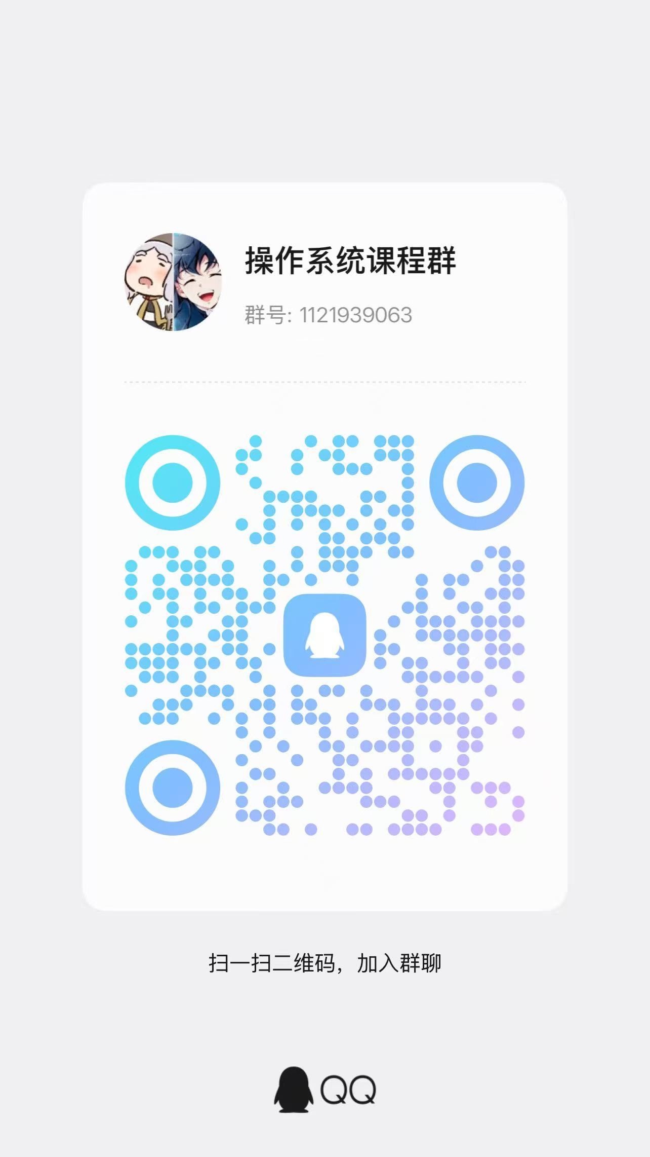

教学要求
QQ学习群 ：1121939063
助教：杨晓瑞、曾小东
1、期末考试成绩占50%，平时成绩50%。
2、平时成绩
--课程实验成绩（30%）
--作业及考勤（20%）
3、不定期抽查考勤，事假、病假请先交假条，事后
补交无效。

Slide 7
特别申明
学生有下列情形，可以申请课程自修：
因上课时间冲突，任课教师同意免予部分或者全部课堂学习的。学生申请课程自修应当经任课教师和学院同意，并按任课教师的要求完成作业，参加课程考核，任课教师据此记载成绩。学生的自修申请由任课教师放于试卷袋中统一归档。学生应当在课程开出2周内提出自修申请。
自修主要免学生考勤，考试、实验等不免。
最近会有一些辅修、重修的同学，因课程冲突向任课老师提出自修申请，请任课老师审核。
办理流程：学生填写自修申请----任课老师审核----学院审核。自修申请最后由任课老师保存，作为评分依据，存入试卷档案袋。

Slide 8
本章结束
人民邮电出版社 第一版

